Slide 1
আজকের মাল্টিমিডিয়া ক্লাস রুমে
স্বাগত

Slide 2
পরিচিতি
দেলওয়ারা বেগম
সহকারি শিক্ষক (গণিত)
আলতাদিঘী স্নাতক মাদরাসা,শেরপুর,বগুড়া
মোবাইল নং-০১৭২৮২৪৭৯১০
ই-মেইলঃ delwara1979@gmail.com
শ্রেণিঃ দাখিল ৬ষ্ট
বিষয়ঃশেখ রাসেল
সময়ঃ ৪৫ মিনিট
তারিখঃ ১৬/১০/২০২১ইং

Slide 3
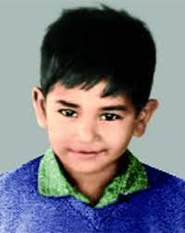
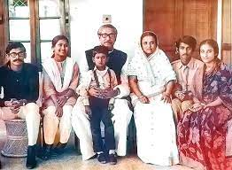
নিচের চিত্রে কাদের ছবি দেখছো?
তোমরা কি বলতে পারবে? ছোট্ট ছেলেটি কে?
Notes:
ছোট ছোট প্রশ্নের মাধ্যমে পাঠশিরনাম বের করা যেতে পারে ।

Slide 4
শেখ রাসেল

Slide 5
পাঠ শেষে শিক্ষার্থীরা............
১.
শেখ রাসেক কে তা বলতে পারবে;
২.
শেখ রাসেলের পরিবারের সদস্যাগনের নাম বলতে পারবে;
৩.
শেখ রাসেলের স্মৃতিকে ধরে রাখার পদক্ষেপ ব্যাখ্যা করতে পারবে ।

Slide 6
বঙ্গবন্ধু শেখ মুজিবুর রহমানের ছোট ছেলে শেখ রাসেল ১৯৬৪ সালে ১৮ অক্টোবর ধানমন্ডির ৩২ নং বঙ্গবন্ধু ভবনে জন্মগ্রহণ করে।
আতংকিত হয়ে শিশু রাসেল কান্নাজড়িত কন্ঠে বলেছিলেন আমি মায়ের কাছে যাব।পরবর্তীতে মায়ের লাশ দেখার পর অশ্রুশিক্ত কন্ঠে মিনতি করেছিলেন আমাকে হাসু আপার (শেখ হাসিনা) কাছে পাঠিয়া দাও। কিন্তু দুষ্কৃতকারী তাকে নির্মভাবে হত্যা করে।
১৯৭৫ সালের ১৫ আগষ্ট সপরিবারে বঙ্গবন্ধুকে হত্যার সময় শিশু শেখ রাসেল ও নিহত হয়।
শেখ রাসেল ইউনিভার্সিটি ল্যাবরেটরি স্কুল এন্ড কলেজের চতুর্থ শ্রেণির ছাত্র ছিলেন।

Slide 7
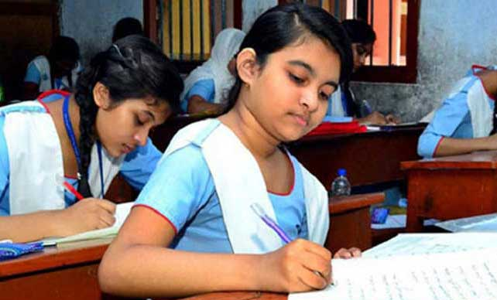
একক কাজ
শেখ রাসেল কে ?

Slide 8
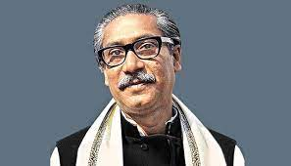
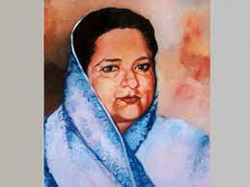
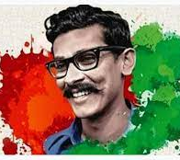
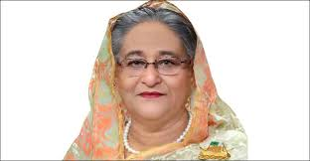
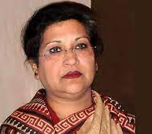
নিচের চিত্রে ব্যক্তিদের কি তোমরা চিন?
বাবা, শেখ মুজিবুর রহমান
ভাই, শেখ জামাল
মা, শেখ ফজিলাতুন নেছা
ভাই, শেখ কামাল
বোন, শেখ হাসিনা
বোন, শেখ রেহানা

Slide 9
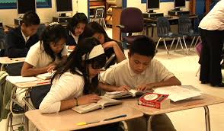
স
জোড়ায় কাজ
শেখ রাসেলের মা,বাবা,ভাইও বোনদের নাম লিখ ?

Slide 10
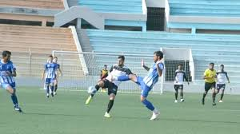
শেখ রাসেল ক্রীড়াচক্র
শেখ রাসেল স্মৃতিকে জাগরুফ রাখার জন্য শেখ রাসেল ক্রীড়াচক্র প্রতিষ্ঠা করা হয়।এটি বাংলাদেশের, বাংলাদেশ প্রিমিয়ার লীগ ফুটবল ক্লাব।
১৯৯৫ সালে পাইওনিয়ার ফুটবল লীগের খেলার মাধ্যমে যাত্রা শুরু করে ক্লাবটি।

Slide 11
স
শেখ রাসেল জাতীয় শিশু-কিশোর পরিষদ
১৯৮৯ সালে ২০ শে ফেব্রুয়ারি শেখ হাসিনা ,শেখ রাসেল জাতীয় শিশু-কিশোর পরিষদ নামে একটি সংগঠন প্রতিষ্ঠা করেন। যাতে করে এই সামাজিক ও ক্রিড়া সংগঠনের মাধ্যমে শিশু শেখ রাসেলের স্মৃতি মুক্তিযুদ্ধের চেতনা ও বঙ্গবন্ধুর আদর্শ ধারণ করে এই দেশকে এগিয়ে নিয়ে যেতে পারে সেই লক্ষ্যে এই সংগঠন প্রতিষ্ঠিত।

Slide 12
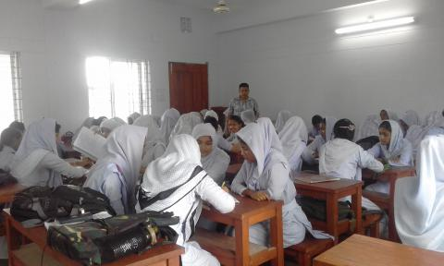
দলগত কাজ
শেখ রাসেলের স্মৃতিকে ধরে রাখার জন্য বর্তমান সরকার কি কি পদক্ষেপ নিয়েছেন তা ব্যাখ্যা কর।

Slide 13
মূল্যায়ন
১. শেখ রাসেল কত সালে জন্ম গ্রহণ করে?
২. শেখ রাসেলের কয় ভাই-বোন ছিল ?
৩.শেখ রাসেল কত বছর বয়সে নিহত হয়?
৪.জাতীয় শিশু-কিশোর পরিষদ কবে প্রতিষ্ঠত হয় ?

Slide 14
বাড়ির কাজ
।
‘রাসেলকে জানি’ শিরনামে ১০ টি বাক্য লিখে নিয়ে আসবে।

Slide 15
You should goodluck
Thanks

